Slide 1
操作系统课程设计
2015级计算机、物联网专业

Slide 2


操作系统课程设计
安排
基本原理
系统的实现方案、数据结构及程序结构
要求、验收方式等

Slide 3




安排
时间
  2018.7.2~2018.7.11 (第18周一～第19周三)
  分两个时间段：
    上午：8:30—11:30
    下午：2:00—5:00
地点
  学院机房
  信息A座
    具体每个班的地点见课表

Slide 4
安排
上机地点及指导教师
班级 | 上机地点 | 指导教师 | 指导教师办公室
计算机1501 | 信息A座205 | 林树宽 | 信息B座221-3-2
计算机1502 | 信息A座209 | 冯 时 | 信息B座205-2
计算机1503 |  | 韩东红 | 信息B座333-1
计算机1504 | 信息A座210 | 王大玲 | 信息B座209-2-1
计算机1505 |  | 冷芳玲 | 信息B座205-4
计算机1506 |  | 李晓华 | 信息B座205-4
计算机1507 | 信息A座212 | 吴宏林 | 信息B座344-4
计算机1508 |  | 胡明涵 | 信息B座331-1
物联网1501 | 信息A座213 | 乔建中 | 信息B座221-3-1
物联网1502 |  | 王波涛 | 信息B座213

Slide 5
安排
上机时间
班级 | 19周时间 | 20周时间
计算机1501 | 周二上午 周三全天 周四下午 周五上午 | 周一上午 周三上午
计算机1502
计算机1503
计算机1504 | 周三下午 周四全天 | 周一全天 周二全天
计算机1505
计算机1506
计算机1507 | 周三全天 周四下午 | 周一全天 周二下午 周三上午
计算机1508
物联网1501 | 周二上午 周三全天 周四上午 周五上午 | 周一上午 周三上午
物联网1502

Slide 6

目的
通过OS子系统的设计、增强OS设计的技巧，提高解决实际OS的设计能力
提高程序设计能力
程序调试能力
团结协作能力

Slide 7


任务（题目）
任选其一
  多用户、多级目录结构文件系统的设计与实现
    模拟DOS的FAT文件系统
    模拟实现UNIX的文件系统
    参考张尧学编写的《操作系统教程习题与解答（第3、4版均可）》中的文件系统的设计
  难度相当的自选题目，如：
    WDM驱动程序开发
    存储管理系统的实现
    进程管理系统：创建、调度、通信、撤消、…、（可监控）

Slide 8

基本原理
（以多用户多级目录结构文件系统的设计与实现为例）
内容：模拟UNIX（或LINUX，或FAT）系统的文件管理功能。包括:
  多用户 ：usr1, …, usr8 (1-8个用户)
  多级目录：可有多级子目录
  具有login (用户登录)
  系统初始化（建文件卷、提供登录模块）
  文件的创建： create
  文件的打开：open
  文件的读：read
  文件的写：write

Slide 9
基本原理
（以多用户多级目录结构文件系统的设计与实现为例）
内容：模拟UNIX（或LINUX，或FAT）系统的文件管理功能。包括:
  文件关闭：close
  删除文件：delete
  创建目录：mkdir
  改变目录：chdir
  列出文件目录：dir
  退出：logout
  格式化：format
以上是基本内容，可以根据实际文件系统提供的命令和系统调用，自己增加和实现附加的功能。

Slide 10
参考书
张尧学, 计算机操作系统教程（第3、4版均可），清华大学出版社
汤小丹等，计算机操作系统（第4版），西安电子科技大学出版社
李彤等，操作系统分析与设计，云南大学出版社
张琨藏，操作系统原理DOS篇，清华大学出版社
陈葆玉译，UNIX操作系统设计，北京大学出版社
有关UNIX、LINUX操作系统分析与设计的书

Slide 11
要求
以菜单列表方式给出功能选择，然后给出参数，再执行文件管理操作。
或者模拟命令行方式输入操作命令，接收命令，分析命令，执行命令。如：
$dir <cr>
$mkdir subdir<cr>
$creat(user_id,Filename,mode)<cr>
要求模拟的文件系统可以保存，以便下次开机时再用。

Slide 12
UNIX 文件格式说明
文件是对磁盘设备进行多层次抽象的结果
  第一层抽象，从磁盘到分区。一个物理磁盘可划分成分区，每个分区可以从逻辑上看作是一个独立的磁盘，可安装和驻留一个文件系统；
  第二层抽象，从分区到扇区。磁盘由柱面号、磁道号和扇区号来定位，扇区是磁道上的基本存储单元；
  第三层抽象，从扇区到簇。不同磁盘的扇区大小可能不同，通过系统软件屏蔽这一事实并向高层软件提供统一的数据块尺寸，将若干扇区合并成一个逻辑块，称簇，再按簇进行编号；
  第四层抽象，从簇到文件系统分区。内核再将簇序列分成超级块、索引节点区和数据块区，再加上各种组织、控制和管理信息的软件便形成文件和文件系统。

Slide 13
UNIX 文件格式说明
簇序列分成以下3个部分：
  超级块：占用1#号块，存放文件系统结构和管理信息；
  索引节点区：2#~(k+1)#号块，存放索引节点表。索引节点记录文件属性，每个索引节点都有相同的大小和唯一的编号；文件系统的每个文件在该表中都有一个索引节点；
  数据区：(k+2)#~n#为数据块，文件的内容保存在这个区域的块中。

Slide 14
UNIX 文件格式说明
……
……
引导块
超级块
i 节点区
32块
目录及数据区
512块
所以创建文件时包括i节点和盘块的分配，回收亦然。
所以创建文件时包括i节点和盘块的分配，回收亦然。
DISTART
DATASTART
超级块：描述文件系统的状态，包括磁盘空闲块栈，空闲i结点栈
i节点（inode）：存放文件说明信息，每项32字节
目录文件：每个目录项16字节。文件名区分大小写
文件分配：多级索引
头文件描述：3版P114、4版P112
超级栈 (i节点、空闲块) 初始化：3版P122-123、4版P119-120

Slide 15
附：头文件描述
#define BLOCKSIZ 512 每块大小
#define SYSOPENFILE 40 系统打开文件表最大项数
#define DIRNUM 128 每个目录所包含的最大目录项数（文件数）
#define DIRSIZ 14 每个目录项名字部分所占字节数，另加i节点号2个字节
#define PWDSIZ 12 口令字
#define PWDNUM 32 最多可设32个口令登录
#define NOFILE 20 每个用户最多可打开20个文件，即用户打开文件最大次数
#define NADDR 10 每个i节点最多指向10块，addr[0]~addr[9]
#define NHINO 128 共128个Hash链表，提供索引i节点（必须为2的幂）
#define USERNUM 10 最多允许10个用户登录
#define DINODESIZ 32 每个磁盘i节点所占字节
#define DINODEBLK 32 所有磁盘i节点共占32个物理块
#define FILEBLK 512 共有512个目录文件物理块
#define NICFREE 50 超级块中空闲块数组的最大块数
#define NICINOD 50 超级块中空闲节点的最大块数
#define DINODESTART 2*BLOCKSIZ i节点起始地址
#define DATASTART (2+DINODEBLK)*BLOCKSIZ 目录、文件区起始地址

Slide 16
i 节点
UNIX文件系统采用SFD和BFD方式管理文件。
  SFD称为符号文件目录，存放文件名以及指示该文件说明信息表标识符ID。
  把存放文件说明信息和相应标识符的BFD称为i节点。
i节点又分为磁盘i节点和内存i节点。
目录表目中仅包含文件名和指向另一个数据块的指针——i节点号。
数据结构：3版P109-110、4版P107-108

Slide 17
i 节点
符号目录项
文件符号名
文件内部号
目录项
文件符号名
BFCB
基本目录项
BFCB
文件名 索引节点编号
文件名1
文件名2
… ……
0 13 14 15

Slide 18
采用基本文件目录的多级目录结构
P110
内部名
文件名
ID
ID
其它信息
地址
Tu-Lide
3
文件名
ID
1
Tu-Qi
8
Software
4
2
根目录(ID2)
Tools
6
3
Products
7
4
ID4
Rooms
5
5
ID5
Tu-Lide的目录(ID3)
6
文件名
ID
7
SA-SD
11
ID7
文件名
ID
8
Univer
10
Tools
9
9
ID9
Tools的目录(ID6)
Univer
10
10
ID10
初始化：3版P121、4版P119
Classroom
5
11
ID11
Tu-Qi的目录(ID8)
基本文件目录(ID1)

Slide 19
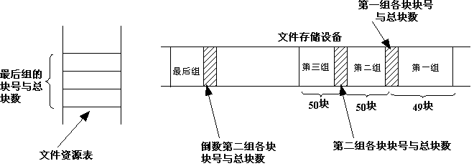
空闲磁盘块分配与回收
成组块链接法
  把空闲块分成若干组，把指向一组中各空闲块的指针集中在一起
  UNIX把50个空闲块作为一组（第一组为49个），每一组的第一个空闲块登记下一组空闲块的块号和空闲块数，余下不足50块的那部分空闲块的块号及块数登记在一个专用块（在文件资源表中记载）中

Slide 20
空闲磁盘块分配与回收
150
200
3950
组长块
50
200
199
198
︰
151
50
250
249
248
︰
201
49
0
3999
3998
︰
3951
40
150
149
148
︰
112
111
︰
︰
栈深
…
0
1
2
︰
︰
39
40
︰
︰
空闲块号栈
149
199
3949
3999
…
…
…
…
…
111
151
3901
3951
…
超级块
第78组
第77组
…
第2组
第1组

Slide 21
空闲磁盘块分配与回收
Super Block
#350
#400
Last One
count
50
count
50
...
count
49
count
41
1
400
1
450
1
0
1
350
...
...
...
...
41
187
49
...
50
351
50
401
采用成组链接法，把链表和索引相结合
每一组50块，用索引表表示
各组间通过链表指针串在一起，构成链表
链表的开头是超级块中的磁盘空闲块栈，在运行时被读入到内存中
栈计数count是栈中的空闲块数目，栈中的元素是空闲块编号
链表中的每一块都存放一个类似的空闲块栈

Slide 22
空闲磁盘块分配与回收
系统启动时的初始化
  系统中设立有专用的磁盘空间分配/回收用的内存堆栈区——内存空闲块栈
  启动时将卷资源表中的最后一组的信息读入内存堆栈S中。其中0单元存放总块数，栈顶指针值等于总块数
堆栈S
0 1 2 3 4 5 …
3
X
Y
Z
3版P123、4版P121

Slide 23
空闲磁盘块分配与回收
磁盘i节点分配ialloc()：3版P128
4版P125
盘块分配balloc()：3版P129
4版P127
成组链法的空间分配
Int AllocateOneBlock() {
if S[0]==1 then
if S[1] == 0 then 分配失败，进程等待；
else { r = S[1];
ReadABlock(S, r);
return r;
}
else r = S[S[0]];
S[0]--;
return r;
}
查看超级块中是否count == 1；若不是，则弹出栈顶元素N，--count；若是，则弹出栈顶元素N，把空闲块N中的栈（包括栈计数）读入到内存空闲块栈中；返回空闲块编号N

Slide 24
空闲磁盘块分配与回收
150
200
3950
组长块
50
200
199
198
︰
151
50
250
249
248
︰
201
49
0
3999
3998
︰
3951
40
150
149
148
︰
112
111
︰
︰
栈深
…
0
1
2
︰
︰
39
40
︰
︰
空闲块号栈
149
199
3949
3999
…
…
…
…
…
111
151
3901
3951
…
超级块
第78组
第77组
…
第2组
第1组

Slide 25
空闲磁盘块分配与回收
150
200
3950
组长块
50
200
199
198
︰
151
50
250
249
248
︰
201
49
0
3999
3998
︰
3951
39
150
149
148
︰
112
︰
︰
栈深
…
0
1
2
︰
︰
39
40
︰
︰
空闲块号栈
149
199
3949
3999
…
…
…
…
…
151
3901
3951
…
超级块
第78组
第77组
…
第2组
第1组

Slide 26
空闲磁盘块分配与回收
150
200
3950
组长块
50
200
199
198
︰
151
50
250
249
248
︰
201
49
0
3999
3998
︰
3951
1
150
栈深
…
0
1
2
︰
︰
39
40
︰
︰
空闲块号栈
199
3949
3999
…
…
…
…
151
3901
3951
…
超级块
第78组
第77组
…
第2组
第1组

Slide 27
空闲磁盘块分配与回收
200
3950
组长块
50
250
249
248
︰
201
49
0
3999
3998
︰
3951
50
200
栈深
50
200
199
198
︰
151
…
0
1
2
︰
︰
50
︰
︰
︰
空闲块号栈
199
3949
3999
…
…
…
…
151
3901
3951
…
超级块
第78组
第77组
…
第2组
第1组

Slide 28
空闲磁盘块分配与回收
成组链法的空间回收
FreeABlock(int BlockNo) {
if S[0]==最大总块数N then
wtire 堆栈S 到块BlockNo中；
S[0]= 1；
S[1] = BlockNo
else
S[0] ++;
S[S[0]] = BlockNo;
}
被释放空闲块为编号N。查看超级块中是否栈已满（如count == 50）；若不是，则N入栈，++count；若是，则将超级块中的栈（包括栈计数）写入到空闲块N，然后把N放入内存空闲块栈中的栈顶并置count为1。
i节点释放ifree()：3版P129，4版P126
盘块释放Bfree()：3版P130，4版P128

Slide 29
内存i节点的逻辑组织—Hash链表
队首由Hash表hinode中的i_forw指出 （3版P111，4版P109）
&hinode[0]
i_forw
&hinode[1]
…
…
…
…
获取内存i节点iget()：3版P125
4版P123
释放内存i节点iput()：3版P126
4版P124
ihash(x)=&hinode［(int)(x)&128］
.
.
.
.
.
.
&hinode[127]

Slide 30
文件系统中主要数据结构之间的关系
用户打开文件表
…
fpA
…
…
fpB
…
系统打开文件表
内存i节点表
用户空间
文件标识
访问计数
i节点标识
内核空间
磁盘地址
i节点号
内存i节点
Filsys
i节点栈
磁盘块栈
文件标识
访问计数
i节点标识
磁盘地址
i节点号
内存i节点
主存
磁盘
磁盘文件卷
0# 1# 2# … … k# k+1# k+2# … …
引导块
超级块
磁盘索引节点区
磁盘信息区：目录块和数据块

Slide 31
文件系统中主要数据结构之间的关系
struct user
f_offset
struct inode
struct file
f_inode
……
……
……
内存I节点
f_offset
……
fp
f_inode
……
内存j节点
……
……
f_offset
f_inode
内存k节点
……
……
……
fp
f_offset
内存x节点
……
struct inode
f_inode
……
……
struct filsys
空闲I节点栈
f_offset
…………
f_inode
空闲块栈
……

Slide 32
文件系统中主要数据结构之间的关系
索引数组i-addr[i]
小型文件 <5KB
文件信息
文件信息
中型文件 5KB-90KB
.
.
.
.
.
.
文件信息
大型文件 90KB-14.54MB
文件信息
.
.
.
文件信息
巨型文件 14.54MB-1GB
文件信息
.
.
.
文件信息
文件信息
一次间址
.
.
.
文件信息
一次间址
二次间址
一次间址
二次间址
三次间址

Slide 33
文件系统中主要数据结构之间的关系

Slide 34
FAT16文件卷格式
 | FAT |  |  | ……
 | FAT1 | FAT2
引导块
控制区
目录及数据区
COSTART
DATASTART

Slide 35
FAT表结构
0
1
2
3
4
5
6
7
Filename:a.c
Size:1000
First BlkNo:2
0004
0005
FFFF

Slide 36
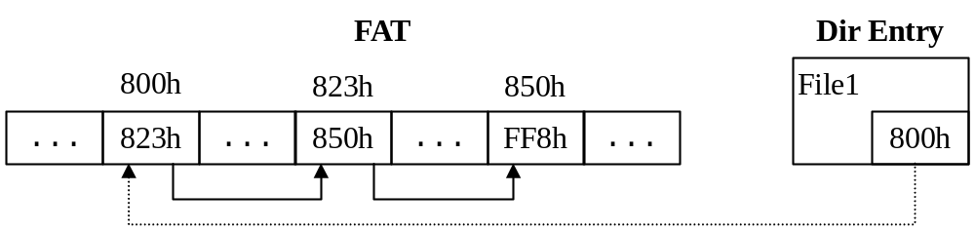
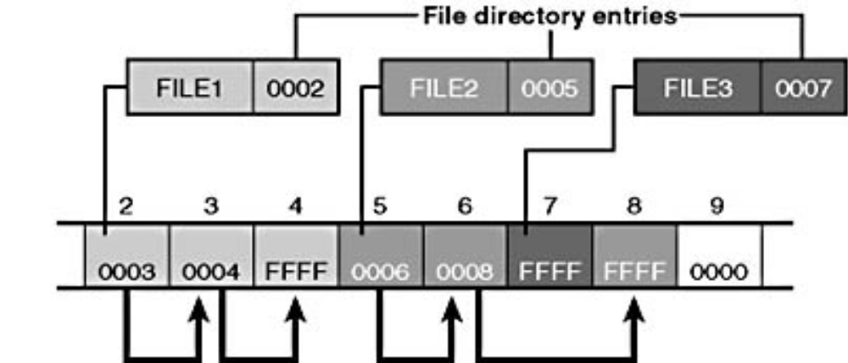
FAT表结构

Slide 37
文件子系统设计
方案提示
  设计手段：申请一定大小的内存空间来作为文件系统的空间，考虑用malloc()或calloc()申请
  文件卷的组织：将文件卷分块、用位示图来管理或成组块链；块的大小可设成512字节，i节点区块数为32块；数据区块数为512块
  系统结构
    a. 块管理层：块分配、块回收、块读、块写等
    b. 文件控制块层: 目录查找namei()，iget()，iput()等
    c.命令及命令解释层: 具有打开文件 open()，close()等

Slide 38
说 明
利用内存中的一块空间模拟存储设备空间，需要了解内存管理的函数：malloc()，free()
利用DOS/WINDOWS的文件管理将这块内存的信息写到磁盘文件，因此用到DOS/WINDOWS的文件操作函数，将该文件作为文件系统的虚拟盘，在其上建立文件卷结构并初始化，其后的文件操作都是对该虚拟盘的操作
涉及的主要数据结构：文件目录结构（BFD或目录列表文件）、存储介质管理方式（位示图、空闲块链接法、成组块链接法、FAT法）、存储介质组织结构（引导块、超级块、索引节点块、数据区）、文件逻辑结构（字符流式、记录式）、文件物理结构（串联文件、索引文件）、物理块长度、索引节点块数目等。

Slide 39

主控程序基本流程
【1】进入模拟文件系统VFS；
【2】是否需要格式化VFS?
【3】若是，则格式化，转6
【4】否则，文件系统文件是否存在？若在，转7，否则：
【5】申请内存，格式化文件系统，即组织存储介质，
划分空间等，转6
【6】初始化相关数据（结构）；
【7】显示命令列表或 命令提示符 或GUI界面；
【8】选择命令，及输入参数或接受命令；
【9】若是退出命令，则转12；
【10】执行相关操作；
【11】显示结果或转7；
【12】作退出后的保存工作

Slide 40
数据结构
超级块结构：i节点块数，空闲i节点数，空闲i节点数组，空闲i节点指针，铭记i节点；数据块块数，空闲块块数，空闲块数组，空闲块指针；超级块修改标志；
i节点结构：分为磁盘i节点和内存i节点
  磁盘i节点结构：关联文件数，存取权限，用户ID，文件大小，存放文件的物理块号；
  内存i节点结构：除了磁盘i节点外，还有两个i节点指针，磁盘i节点标志，引用计数；
在空闲i节点数组中最大（最后）一个i节点，由它决定从索引节点区搜索空闲i节点的起始位置。

Slide 41
数据结构
打开文件结构：文件操作标志，引用计数，指向内存i节点的指针，文件读写指针；
用户结构：用户类别，用户ID，组ID，用户打开文件表；
目录结构：用目录项数组存放目录项信息，用目录大小表示目录项个数；
文件物理结构：索引文件；

Slide 42
程序中用到的相关函数
ialloc()和ifree()：磁盘i节点的分配与释放（当一个新文件被建立的时候，在给该文件分配磁盘存储区之前，应为该文件分配存放该文件说明信息的磁盘i节点，当从文件系统中删除某个文件时，应首先删除它的磁盘i节点项。）
iget()和iput()：内存i节点的获取与释放
access()：判别用户对文件是否拥有某种特定访问权限（read,write,excute）.

Slide 43
程序中用到的相关函数
namei()：实现对文件的存取搜索，将给定的路径名转换成所要搜索的文件的内存i结点指针（在目录数组中的位置）。
iname()：在当前目录下搜索到一个空的目录数组，以便建立新的目录或文件时使用。
balloc()与bfree()：磁盘块分配与释放函数

Slide 44
程序中用到的相关函数
文件系统的系统调用
  文件系统格式化 format
  用户登录与注销Login和Logout；
  打开和关闭文件的open和close
  创建和删除文件用的create和delete
  文件读和写用的read 和write
  创建目录用的mkdir，改变当前目录用的chdir，列出文件目录用的dir。

Slide 45



操作及验收方式
要求以小组为单位（3~4人为一组），确定题目、分组以及分工
运行系统并讲解程序
回答验收教师提出的问题

Slide 46
课程设计报告内容包括
作者名、班级、学号
题目、内容、目的、设计方案、实现（数据结构、系统处理流程、每个命令的实现流程）、测试方法工具及测试用例，在报告中回答下面的问题：
  文件卷的组织结构；
  主要数据结构间的关系；
  格式化所作的工作
  具体哪些因素影响了管理的文件的长度
  其他题目的问题陆续给出

Slide 47
课程设计报告内容包括
如果是采用给定的样例程序，则需要说明解决了程序中的哪些问题（至少五个）。
课程设计总结：收获、意见、建议等
参考文献：列出参考的主要文献资料
格式根据模板要求
不得少于12页
外加封面：课程设计名、小组成员姓名、班级、学号、分工、日期

Slide 48


验收时间
每个班最后一次上机时验收程序
交实验报告时间：第20周周5，以班级为单位统一交到指导教师所在办公室：报告＋实验系统光盘一张（或U盘复制）（其中包括源程序、可执行文件、Word文档（如果是打印的报告）

Slide 49

纪 律
有事请假
每天点名
不得迟到、早退
遵守实验室规则
不得玩游戏（一次警告，两次没有成绩）
每天按正常上课作息（除上机编程外，其余时间查找资料，设计，编写程序）

Slide 50

推荐的关于程序设计的参考书
程序设计实践
完美模式设计指南
欣赏优美的程序
Microsoft编写优质无错C程序秘诀

Slide 51
说 明
如果是在提供的样例的基础之上修改完成的，则需要认真阅读代码，发现其中的错误和不足，完善程序，否则成绩会很低。尤其是想获得优秀的同学，必须有规定的内容以外的东西，比如在建立文件的同时，就将内容一次性地写入，文件的复制，文件的共享连接命令，多级索引
希望同学们认真调试，总结经验和问题，在软件工程和程序设计方法学的课程中加以解决。
验收时，运行程序，解释程序，回答有关程序调试、实现、功能方面的问题，最大的文件长度等。

Slide 52

关于程序调试中的有关问题
注意文件操作的方式
注意编译器的差别：不同的编译器对数据类型的实现有差别

Slide 53

预祝大家顺利完成课程设计

